Slide 1
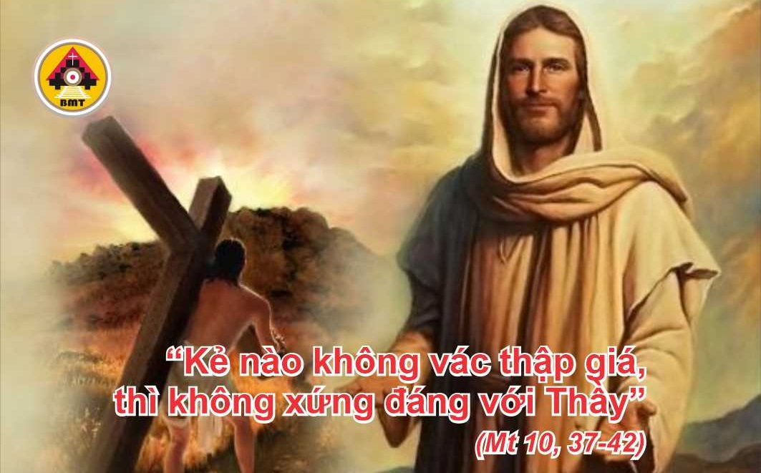

CHÚA NHẬT XIII THƯỜNG NIÊN A

Slide 2
Ca Nhập Lễ
Hết thảy chư dân, hãy vỗ tay, hãy reo mừng Thiên Chúa với tiếng reo vui.

Slide 3

Bài Đọc 1: 2 V 4, 8-11. 14-16a
"Người đến trọ nhà mình, là một vị thánh của Thiên Chúa".
Trích sách Các Vua quyển thứ hai.

Slide 4
Đáp Ca
Tv 88, 2-3. 16-17. 18-19
Ðáp: Lạy Chúa, con sẽ ca ngợi tình thương của Chúa tới muôn đời.

Slide 5

Bài Đọc 2: Rm 6, 3-4. 8-11
"Chúng ta chịu mai táng với Ngài nhờ phép rửa, chúng ta phải sống đời sống mới".
Trích thư Thánh Phaolô Tông đồ gửi tín hữu Rôma.

Slide 6
Alleluia: 1 Pr 2,9
Alleluia-alleluia: – Anh em là giống nòi được tuyển chọn, là hàng tư tế vương giả, là dân thánh, để loan truyền những kỳ công của Thiên Chúa, Đấng đã gọi anh em ra khỏi miền u tối, vào nơi đầy ánh sáng diệu huyền. – Alleluia.

Slide 7
Phúc Âm: Mt 10, 37-42

Slide 8


Slide 9
KINH TIN KÍNH

Slide 10



LỜI NGUYỆN TÍN HỮU

Slide 11

DÂNG LỄ

Slide 12
CA HIỆP LỄ
Linh hồn tôi ơi, hãy chúc tụng Chúa, và toàn thể con người tôi hãy chúc tụng thánh danh Người.

Slide 13
CHÚA NHẬT XIII THƯỜNG NIÊN A

